Slide 1
MOVIMENTO
FÍSICA – MOVIMENTO Professor: Estefânio Franco Maciel

Slide 2
FÓRMULAS PARTICULARES
$a_{m}$= $\frac{variação de velocidade}{tempo}$
FÍSICA – MOVIMENTO Professor: Estefânio Franco Maciel

Slide 3
FÓRMULAS GERAIS
M.U.V
V = velocidade
V₀ = velocidade inicial
a = aceleração
t = tempo
d = distância ou deslocamento
M.U.
V = V₀ + a.t
S = S₀ + V.t
V² = V₀² + 2.a.d
FÍSICA – MOVIMENTO Professor: Estefânio Franco Maciel

Slide 4
NÃO SE ESQUEÇA !!!!!!!
Velocidade é a distância percorrida em um intervalo de tempo.
Aceleração é a variação de velocidade em um intervalo de tempo.
Velocidade positiva indica o movimento a favor da trajetória (progressivo) e negativa contrário à trajetória (retrógrado)
Movimento acelerado aumenta o módulo da velocidade e o retardado diminui o módulo da velocidade
FÍSICA – MOVIMENTO Professor: Estefânio Franco Maciel

Slide 5
COMO INTERPRETAR UM GRÁFICO?
Primeiramente identifique as unidades.
Em seguida, lembre-se que todos os pontos relacionam dois valores, um em cada eixo.
yyyyy
Esse é o valor de y
xxxxxx
Esse é o valor de x
FÍSICA – MOVIMENTO Professor: Estefânio Franco Maciel

Slide 6
Tipos de gráfico
S x t
posição
S = S₀ + V.t
tempo
FÍSICA – MOVIMENTO Professor: Estefânio Franco Maciel

Slide 7
Tipos de gráfico
V x t
velocidade
V = V₀ + a.t
tempo
FÍSICA – MOVIMENTO Professor: Estefânio Franco Maciel

Slide 8
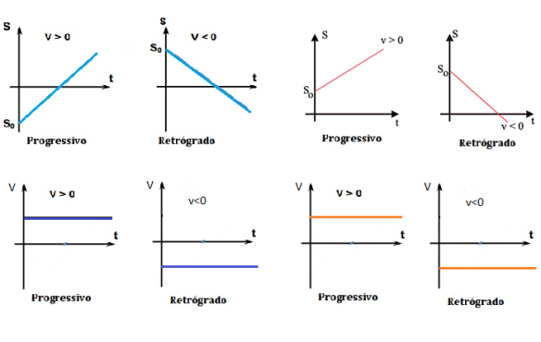
MOVIMENTO UNIFORME
FÍSICA – MOVIMENTO Professor: Estefânio Franco Maciel

Slide 9
MOVIMENTO UNIFORMMENTE VARIADO
FÍSICA – MOVIMENTO Professor: Estefânio Franco Maciel

